Slide 1

Telegram – почему все перестали писать СМС, и как работают боты?
Выполнил:
Студент 1 курса РГПУ им. А.И. Герцена ИВТ
Косоруков Роман Сергеевич

Slide 2
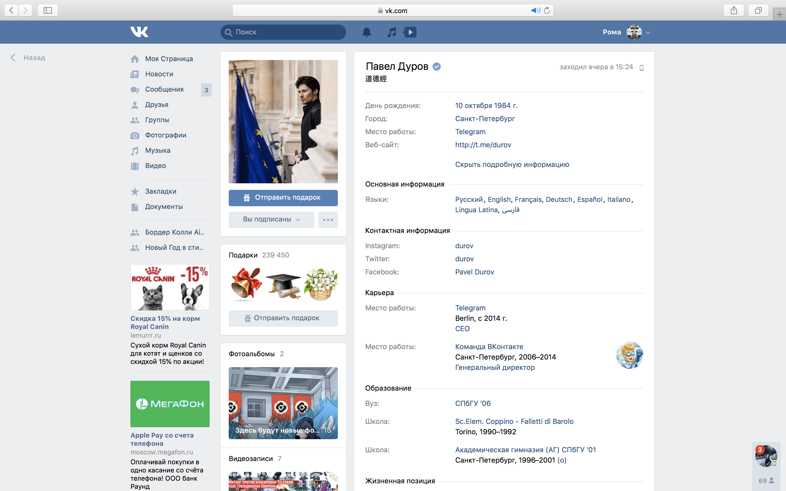
Дуров Павел Валерьевич

Slide 3
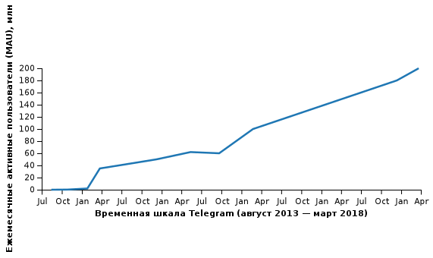
История создания Telegram
В интервью The New York Times Павел Дуров рассказал, что первоначальная идея приложения пришла ему ещё в 2011, когда к его двери приходили спецназовцы. Когда последние всё-таки ушли, Дуров сразу же написал своему брату Николаю. Тогда же он и осознал, что у него нет безопасного способа коммуникации с братом. Сервис построен на технологии шифрования переписки MTProto, разработанной братом Павла — Николаем
14 августа 2013 года представлен первый клиент Telegram для устройств на платформе iOS.

Slide 4

Боты Telegram
При помощи специального API сторонние разработчики могут создавать «боты» - специальные аккаунты, управляемые программами. Типичные боты отвечают на специальные команды в персональных и групповых чатах, также они могут осуществлять поиск в интернете или выполнять иные задачи, применяются в развлекательных целях или в бизнесе.
В сентябре 2015 года Павел Дуров заявил о скором появлении возможностей монетизации и размещения рекламы в ботах.
18 мая 2017 года для ботов было представлено платёжное API. Чтобы пользователи могли протестировать эту функцию, командой Telegram был создан тестовый бот, который предлагает купить «Машину времени».

Slide 5

VS

Slide 6
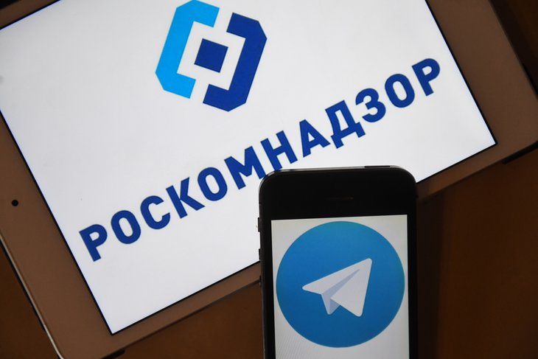
Конфликт с Роскомнадзором

Slide 7
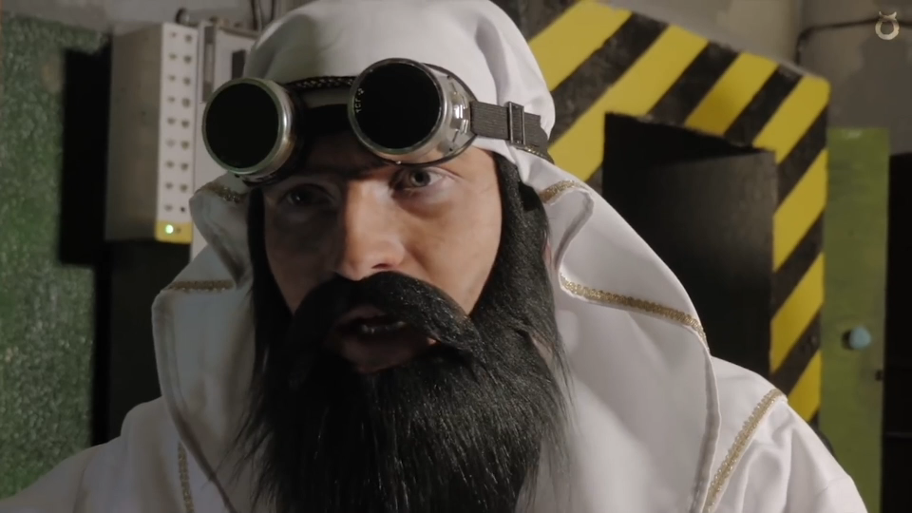

Slide 8
20 марта 2018 года судебный иск Telegram к ФСБ России был отклонён. Мессенджеру было предъявлено требование предоставить в течение 15 дней технологию дешифровки личных сообщений пользователей. Роскомнадзор пообещал немедленно заблокировать Telegram в случае невыполнения требований. В ответ на это Павел Дуров заявил в Twitter, что угрозы заблокировать Telegram не принесут результата.
13 апреля 2018 года Таганский суд Москвы вынес решение в пользу Роскомнадзора, тем самым позволив начать блокировку мессенджера на территории России.
16 апреля 2018 года Роскомнадзор начал процедуру блокировки Telegram. В ответ на это Дуров объявил о создании «Цифрового Сопротивления» и начале выплаты биткоин-грантов администраторам Proxy- и VPN-сервисов.
После начала блокировки Telegram был зафиксирован рост его использования в России.

Slide 9
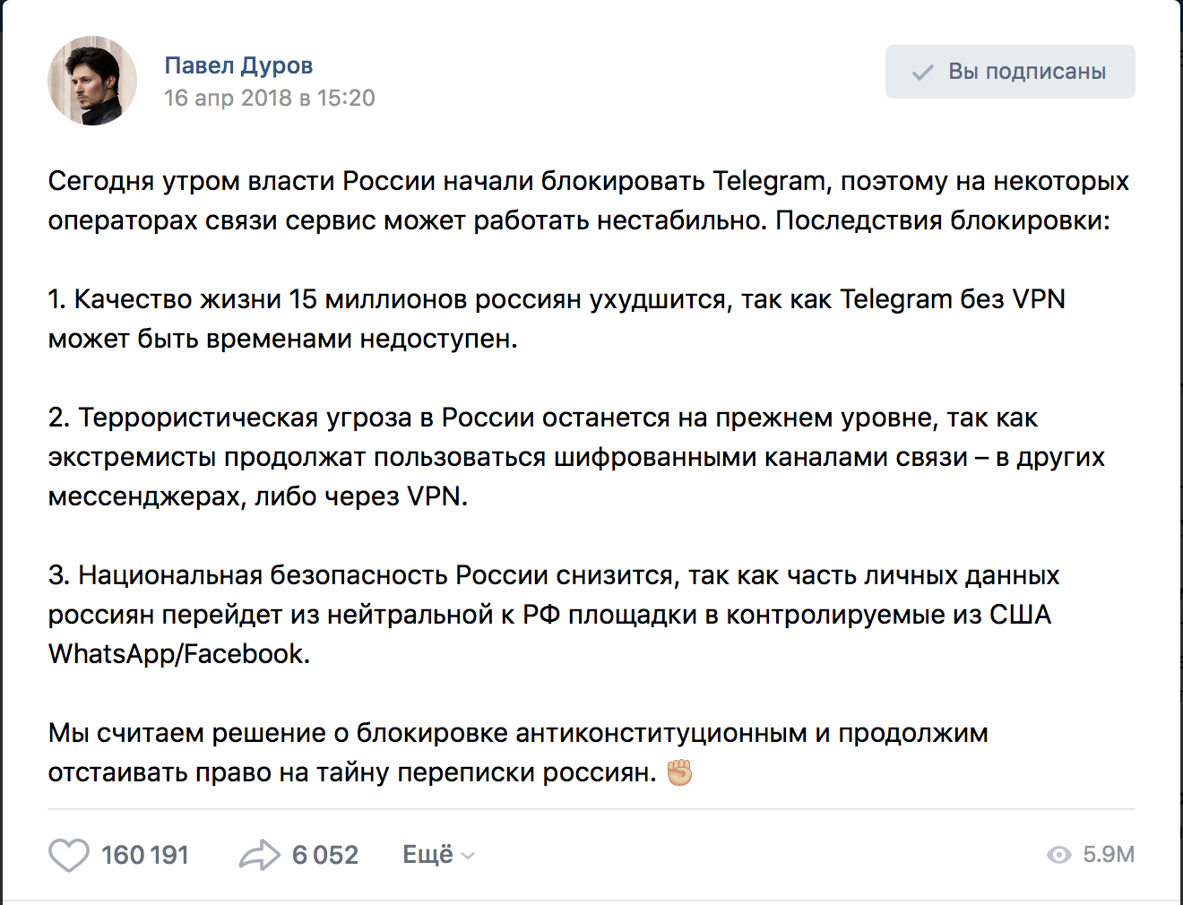

Slide 10
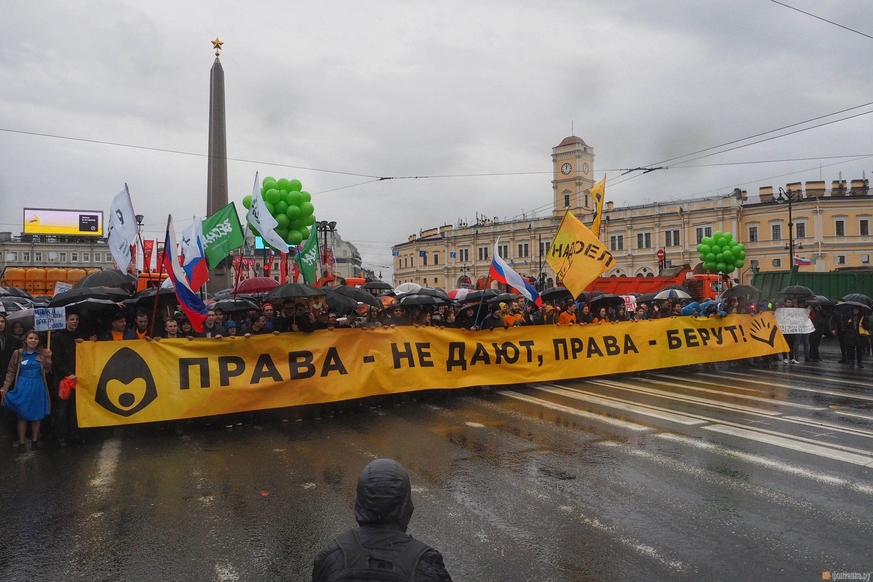

Slide 11
Спасибо за внимание!

